Slide 1
第8章 包图
本章学习目标
理解包图的基本概念
掌握识别包之间关系的方法
理解包与目录的联系
理解包的四个设计原则
理解包图的用途

Slide 2
第8章 包图
本章学习的重点与难点
包之间关系的识别
如何根据设计原则，划分包
包与目录的联系

Slide 3
第8章 包图
8.1 包图的概念
8.1.1 包中的元素
8.1.2 包的命名
8.1.3 包中元素的可见性
8.1.4 包的层次性
8.2 包之间的关系
8.2.1 依赖关系
8.2.2 泛化关系

Slide 4
第8章 包图
8.3 包的设计原则
8.3.1 重用等价原则
8.3.2 共同闭包原则
8.3.3 共同重用原则
8.3.4 非依赖循环原则
8.4 包图的用途

Slide 5
第8.1节 包图的概念
软件开发时常见的一个问题是如何把一个大系统分解为多个较小系统。
分解是控制软件复杂性的重要手段。
在结构化方法中，考虑的是如何对功能进行分解。
而在面向对象方法中，考虑的是如何把相关的类放在一起，而不再是对系统的功能进行分解。
用包来存储（多个类）。

Slide 6
第8.1.1节 包中的元素
包在开发大型软件系统时是一个非常重要的机制，它把关系密切的模型元素组织在一起。
包中的模型元素不仅仅限于类，可以是任何UML模型元素，如类、接口、组件、结点、用例、图、包等。
一个模型元素只能被一个包所拥有。包就像一个“容器”。

Slide 7
第8.1.2节 包的命名
包的命名有两种方式：简单包名，路径包名。
例如，Vision是一个简单的包名，而Sensors::Vision是带路径的包名。
其中Sensors是Vision包的外围包。也就是说，Vision包是嵌套在Sensors包中的。
在一个包中，同种元素必须有不同的名字。

Slide 8
第8.1.3节 包中元素的可见性
通过可见性，控制包中元素被操作的权限。
类的属性和操作的可见性有三种。类似地，包中元素的可见性控制也分为三种：公有访问（+）、保护访问（#）、私有访问（-）。
其语义同类的可见性语义一样。

Slide 9
第8.1.3节 包中元素的可见性
例如，下图中AWT包里，
Window的可见性为公有的（public），表示在任何导入（import）AWT包的包中，都可以引用Window这个元素。
Form的可见性为保护的（protected），表示只有AWT包的子包才可以引用Form这个元素。
EventHandler的可见性为私有的（privated），表示只有在AWT包中的模型元素才可以引用EventHandler这个元素。

Slide 10
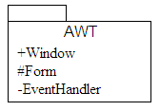
第8.1.3节 包中元素的可见性

Slide 11
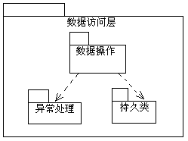
第8.1.4节 包的层次性
包可以拥有其他包（称为子包）作为自己的内部元素，子包又可以拥有自己的子包。
因此，包可以嵌套。这样的话，包之间可以形成一个层次结构。

Slide 12
第8.2节 包之间的关系
因为包中包含了模型元素（例如，最重要的模型元素是类），而模型元素之间存在着关系，因此，折射出包之间也存在相同的关系。
包之间的关系主要有：依赖关系，泛化关系

Slide 13

第8.2.1节 依赖关系
对于由对象类组成的包，如果两个包中的对象类之间存在着依赖关系，那么这两个包之间就有依赖关系。
但是，包之间的依赖关系没有传递性。

Slide 14
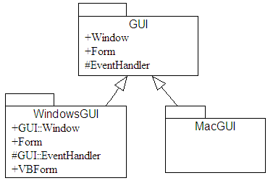
第8.2.2节 泛化关系
包之间也可以有泛化关系，子包继承了父包中可见性为public和protected的元素。
包之间的泛化关系描述了系统的接口。

Slide 15
第8.3节 包的设计原则
在考虑如何对类进行分组并放入不同的包时，主要是根据类之间的依赖关系和泛化关系进行分组。
类之间的关联关系看作是依赖关系。
在建立包时，应把概念上和语义上相近的模型元素放入一个包中。
包之间有依赖关系，也就存在了耦合关系。好的设计要求体现高内聚、低耦合的特性。

Slide 16
第8.3.1节 重用等价原则
重用等价原则（REP）指的是把类放入包中时，应考虑把包作为可重用的单元。
可重用的类存在升级版本，而且会比较快速地更新版本。
因此，把这些类放在一个包中，方便对这个包的各个版本的管理。

Slide 17
第8.3.2节 共同闭包原则
共同闭包原则（CCP）指的是把那些需要同时改变的类放在一个包中。
如果一个类的行为和/或结构的改变要求另一个类做相应的改变，则这两个类应放在一个包中。
或者在删除了一个类后，另一个类变成多余的，则这两个类应放在一个包中。
或者两个类之间有大量的消息发送，则这两个类也应放在一个包中。

Slide 18
第8.3.3节 共同重用原则
共同重用原则（CRP）指的是不会一起使用的类不要放在同一包中。
一个包中包含的多个类之间如果关系不密切，改变其中的一个类不会引起别的类的改变，那么把这些类放在同一个包中会对用户的使用造成不便。
重用等价原则、共同闭包原则、共同重用原则这三个原则事实上是相互排斥的。

Slide 19
第8.3.4节 非循环依赖原则
非循环依赖原则（ADP）指的是包之间的依赖关系不要形成循环。
也就是说不要有包A依赖于包B，包B依赖于包C，而包C又依赖于包A这样的情况出现。
循环依赖，会使得系统中的每个包都无法独立构成一个可重用的单元。
会严重妨害软件的重用性和可扩展性，导致系统耦合度的增强。

Slide 20
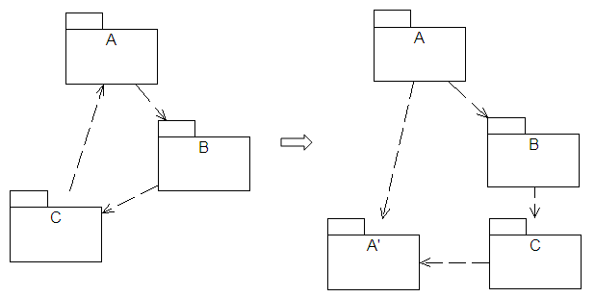
第8.3.4节 非循环依赖原则
消除循环依赖的一种方法

Slide 21
第8.4节 包图的用途
在数据模型和对象模型之间的转换中，是以包为单位进行的。
在Web建模中，包可以表示某一虚拟目录（virtual directory），在该目录下的所有web元素都在这个包中。
包可以作为控制单元（controlled unit），方便团队开发和配置管理。

Slide 22
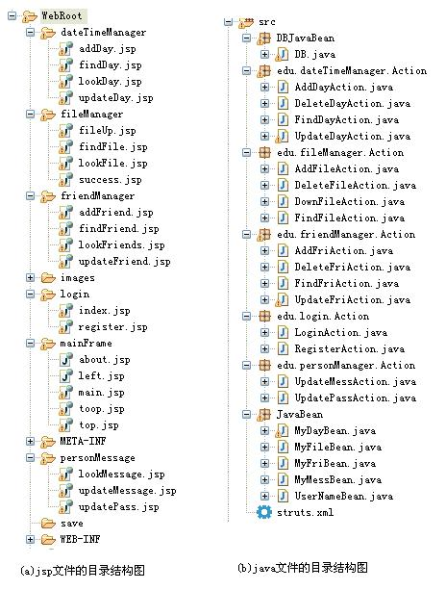
第12章 基于Struts2的个人信息管理系统
目录结构

Slide 23
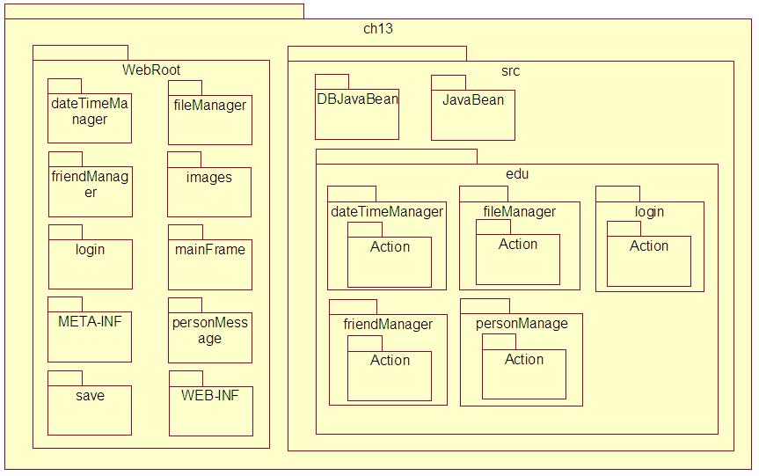
第12章 基于Struts2的个人信息管理系统
包图的层次结构

Slide 24
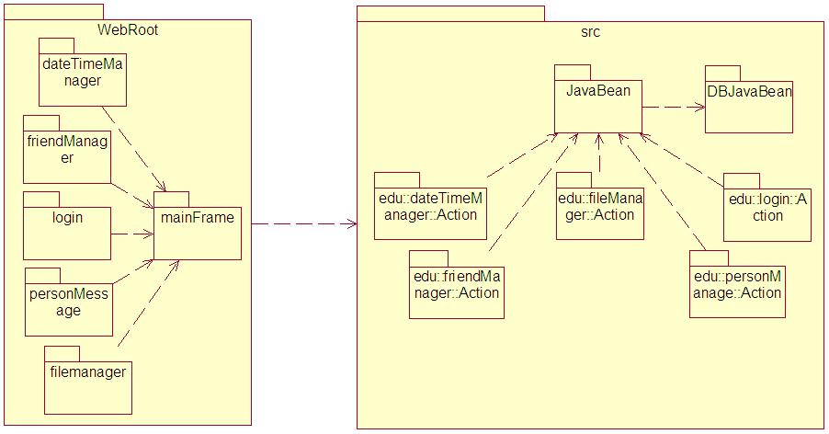
第12章 基于Struts2的个人信息管理系统
包的依赖关系

Slide 25
第8章 包图
End
Thanks
侯爱民，13538377208，748697
zhhouam@163.com
ftp://172.28.89.9，账号：houaimins

